Slide 1

FORMAREA CONTINUĂ – CONDIŢIE SINE QUA NON PENTRU PROFESIONALIZAREA CARIEREI
ÎN DOMENIUL INFODOCUMENTAR
Workshop
Dezbateri publice ale Planului pilot de Acțiuni Regionale (RAPs)
pentru promovarea managementului educațional eficient
al educației pentru Învățarea pe parcursul vieții
Nelly Ţurcan, dr. hab, conf. univ.,
Universitatea de Stat din Moldova
Facultatea de Jurnalism şi Ştiinţe ale Comunicării
15 octombrie 2014, Chişinău
Universitatea de Stat din Moldova

Slide 2
Provocările secolului al XXI-lea
Schimbări rapide, provocate, în mare parte, de tehnologiile informaţionale, care la rândul lor creează noi provocări şi oportunităţi
Profesia de bibliotecar şi specialist în servicii de informare combină expertiza în gestionarea informaţiilor cu competenţele în TIC
TIC au un impact foarte mare asupra resurselor, serviciilor, personalului şi utilizatorilor
Provocarea schimbării vine şi din partea societăţii care solicită din partea bibliotecii servicii noi şi inovative, creativitate şi consiliere
Schimbarea este inevitabilă pentru supravieţuirea şi succesul oricărei biblioteci în lumea tehnologică
Notes:
Problema competenţelor profesionale este importantă datorită mediului provocator cu care se confruntă profesioniştii din domeniul informaţiei. Linda Ashcroft caracterizează mediul de lucru al profesioniştilor din domeniul informaţii şi documentării în secolul 21 ca fiind unul dintre cele mai dinamice şi cu schimbări constante. Autorul menţionează că introducerea rapidă a noilor tehnologii presupune că profesioniştii din domeniul informării trebuie să fie flexibili în adaptarea şi adoptarea de noi competenţe şi strategii

Slide 3
Profesionalizarea carierei
Profesionism înseamnă practicarea unei îndeletniciri ca profesionist, adică pe baza unei pregătiri profesionale de specialitate
Profesionalizarea carierei este „un proces de formare a unui ansamblu de capacităţi şi competenţe într-un domeniu dat, pe baza asimilării unui set de cunoştinţe (teoretice şi practice), proces controlat deductiv de un model al profesiei respective”. (Emil Păun, 2002)
Notes:
Profesionism înseamnă practicarea unei îndeletniciri ca profesionist, adică pe baza unei pregătiri profesionale de specialitate. Conform acestor repere semantice bibliotecarul este, formal, un profesionist pentru că nu poate exercita această ocupaţie fără dovada pregătirii de specialitate prevăzută de legile sistemului
Profesionalizării carierei este „un proces de formare a unui ansamblu de apacităţi şi competenţe într-un domeniu dat, pe baza asimilării unui set de cunoştinţe (teoretice şi practice), proces controlat deductiv de un model al profesiei respective” (Emil Păun, 2002)
Euroreferenţialul privind competenţele profesioniştilor europeni în domeniul informării şi documentării care este un instrument util pentru recunoaşterea competenţelor în informare şi documentare. În această lucrarea sunt evidenţiate 33 de domenii de competenţă şi 20 de aptitudini principale.

Slide 4
Probleme
Numărul de absolvenţi la specialitatea Biblioteconomie, asistenţă informaţională şi arhivistică este în continuă scădere
    2012 – 28 (Licenţă, FR); 8 (Masterat)
    2013 – 14 (Licenţă, FR); 10 (Masterat)
    2014 – 14 (Licenţă, FR); 9 (Masterat)
Nu există Centru Naţional de formare profesională continuă pentru bibliotecari
    2001-2005 – Şcoala de Biblioteconomie;
    Până în 2012 – Institutul de Ştiinţe ale Educaţiei

Slide 5
Probleme
În bibliotecile publice activează circa 2400 de bibliotecari, inclusiv:
      780 (31,7%) cu studii superioare de specialitate,
      1229 (50%) sunt cu studii medii, inclusiv 696 (28%) cu studii medii de specialitate.
      bibliotecilor publice din spaţiul rural revin doar 23% de specialişti în biblioteconomie
În bibliotecile din sistemul de învăţământ din RM este o situaţie similară:
      învăţământ preuniversitar - 22% cu studii superioare de specialitate;
      învăţământ superior - 51,1%;
      învăţământ profesional – 38,7%.
La nivel naţional ponderea specialiştilor cu studii superioare biblioteconomice alcătuieşte doar 28%

Slide 6
FPC – necesitate stringentă profesională şi personală
Provocările mediilor şi obligaţiile bibliotecarilor – impune cunoştinţe suplimentare şi actualizate
Iniţierea de către Ministerul Culturii în anul 2006 a procesului de atestare a bibliotecarilor în scopul conferirii categoriilor de calificare
Factor de bază al incluziunii social-profesionale a bibliotecarului
Pârghie de amplificare a prestigiului profesional şi personal
„Bibliotecarul este un intermediar activ între utilizatori şi sursele de informare. Educaţia profesională continuă a bibliotecarului este indispensabilă pentru asigurarea celor mai bune servicii de bibliotecă” (Manifestul IFLA/UNESCO cu privire la bibliotecile publice, 1194)

Slide 7
Studierea formării profesionale a personalului din biblioteci
Studiul realizat în perioada 2013-2014
Acoperă toate zonele geografice
Date preliminare
Chestionaţi 350 de bibliotecari din toate tipurile de biblioteci

Slide 8
Vechimea în muncă pe specialitate
Grad de calificare profesională

Slide 9
Pregătirea profesională iniţială

Slide 10
Acordaţi în mod constant timp şi resurse pentru pregătirea profesională?

Slide 11
Credeţi că pregătirea dumneavoastră profesională actuală corespunde cerinţelor postului actuale şi de perspectivă?
În ce măsură credeţi că pregătirea continuă vă asigură succesul în activitatea profesională şi dezvoltarea unei cariere în biblioteconomie?

Slide 12
În câte programe de formare continuă aţi fost implicat ca beneficiar/cursant în ultimii 5 ani?

Slide 13
Cât de importantă este pentru dumneavoastră actualizarea continuă a pregătirii profesionale?
Notes:
Fiind considerată premisă a profesionalizării pentru cariera de specialist în informare şi documentare, respondenţii au apreciat că participarea la programele de formare continuă determină profesionalizarea pentru cariera în domeniul infodocumentar

Slide 14
Ce competenţe este necesar de a fi perfecţionate
Ierarhizarea celor mai importante competenţe, ca rezultat direct al participării la programele de formare continuă, în opinia bibliotecarilor, se prezintă astfel: competente de specialitate, competenţe în TIC, competenţe de comunicare şi relaţionare, competenţe psihosociale, de management inovaţional şi instituţional etc.
Catalogare electronică
Crearea arhivelor şi a bibliotecilor digitale
Servicii electronice
Relaţiile publice ale bibliotecii
Conflicte în bibliotecă
Management inovaţional
Management instituţional
Managementul proiectului
Advocacy
Notes:
Ierarhizarea celor mai importante competenţe, ca rezultat direct al participării la programele de formare continuă, în opinia bibliotecarilor, se prezintă astfel: competente de specialitate, competenţe în TIC, competenţe de comunicare şi relaţionare, competenţe psihosociale, de management inovaţional şi instituţional etc. Este foarte important de semnalat faptul că majoritatea bibliotecarilor susţin dezvoltarea de noi competenţe în acord cu schimbările la nivel european şi internaţional în domeniul infodocumentar.

Slide 15
Centrul de Formare Continuă (CFC) USM
Diversitatea serviciilor şi resurselor informaţionale ale bibliotecii ca vector de imagine în comunitate (75 ore, Soroca, Bălţi, Cahul, Cantemir, Călăraşi, Străşeni, Cimişlia, Glodeni, Ungheni)
Activitatea bibliotecilor școlare în contextul educației centrate pe cel ce învață (75 ore, Comrat)
Utilizarea platformei Moodle (20 ore, Chişinău)
Biblioteca şcolară: modernizare şi schimbare prin prisma manifestului UNESCO (75 ore Chişinău, Străşeni)
Managementul inovațional al instituțiilor infodocumentare (75 ore, Chişinău, Bălţi)

Slide 16
Tematica cursurilor

Slide 17
Numărul cursanţilor instruiţi în cadrul CFC

Slide 18

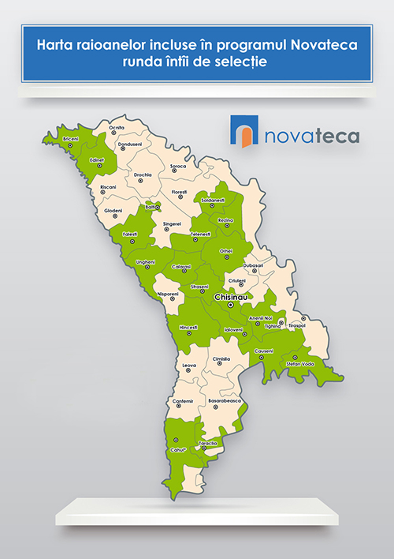
Programul Naţional “Novateca”
Novateca activează deja în 23 raioane
Obiective de fortificare şi dezvoltare a competenţelor profesionale:
  Consolida un sistem de dezvoltare profesională a bibliotecarilor, care va instrui mai mult de 1500 de bibliotecari să poată oferi servicii moderne de bibliotecă centrate pe necesitățile cetăţenilor;
  Fortifica abilitățile bibliotecarilor de relaționare cu oficialii APL și naționale, pentru a-i ajuta să înțeleagă valoarea bibliotecilor ca centru comunitar
Notes:
Acum mai bine de 80 de ani Ranganathan a elaborat celebrele Legi ale biblioteconomiei (1931) pe care le consider actuale şi astăzi, inclusiv în ceea ce priveşte evoluţia profesională a bibliotecarilor. Toate cele cinci Legi ale biblioteconomiei ale lui Ranganathan sunt aplicabile pentru formarea profesională a bibliotecarilor, în special cea de-a cincea Lege care probabil nemijlocit se referă la schimbarea rolului educaţiei în domeniul biblioteconomiei şi ştiinţei informării. A cincea Lege spune că „biblioteca este un organism în creştere”. A cincea Lege ne spune despre caracteristicile vitale şi durabile ale bibliotecii în calitate de o instituţie şi obligă ajustarea constantă a concepţiilor, competenţelor noastre la misiunea şi activitatea bibliotecii. Dovadă este efortul continuu de adaptare la mediu, când bibliotecarii şi bibliotecile caută, folosind toată gama de capacităţi şi competenţe, să-şi diversifice resursele informaţionale şi serviciile

Slide 19
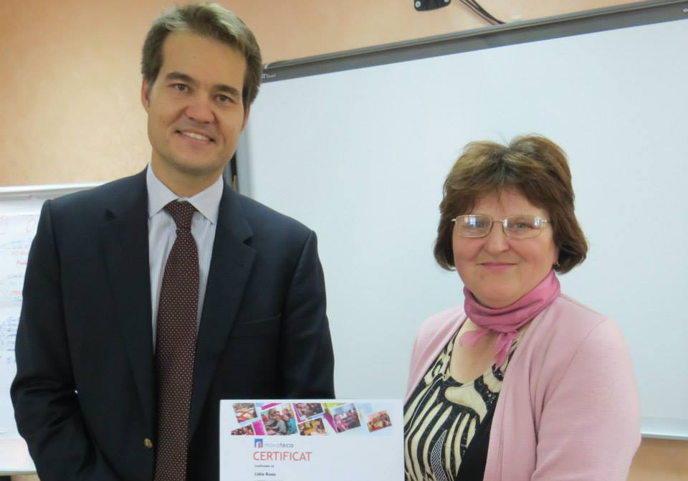
Posibilități de dezvoltare profesională
Posibilități de dezvoltare profesională pentru toți bibliotecarii din Moldova. Instruiri la Centrele de Formare amplasate în raioanele – Căușeni,Orhei, Soroca, Ceadîr-Lunga, Leova și Ungheni.
Concepte ale Bibliotecii Moderne
IT managementul în bibliotecă
Noi Servicii de Bibliotecă

Slide 20
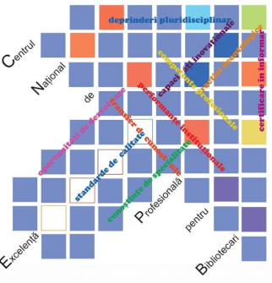
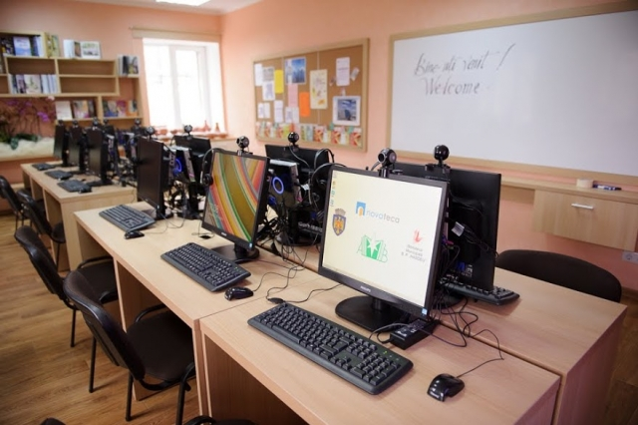
Centrul National de Excelenta Profesionala pentru Bibliotecari
Inaugurat: 28 martie 2014. Fondatori: Primăria Municipiului Chișinău, BM ”B.P. Hasdeu”, Fundația IREX Programul Novateca, ABRM

Slide 21
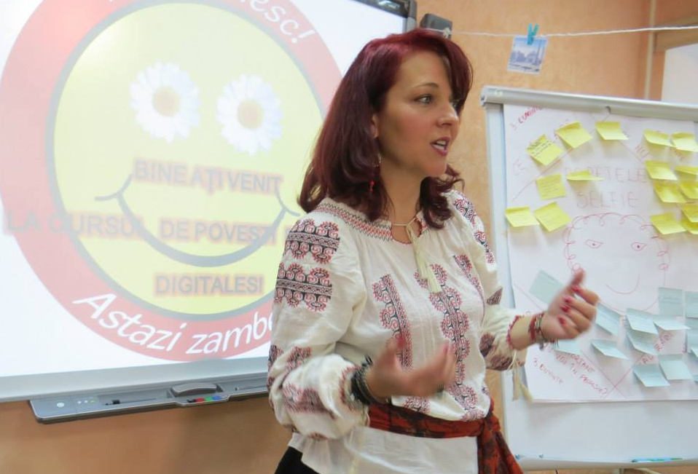
Tematica instruirilor
TOT. Biblioteca modernă
TOT. Tehnologii moderne de activitate
Instruire: Programul PowerPoin. Reţele sociale
Prezentarea în formatul Pecha Kucha: workshop (Formator Ludmila Pânzari, BM “B.P.Hasdeu” Chişinău)
Atelier Formarea Formatorilor în Povesti digitale (Formator Margareta Tătăruş, Biblioteca Judeţeană “Duliu Zamfirescu” Vrancea, România)

Slide 22

„Viaţa este ca mersul pe bicicletă. Pentru a-ţi menţine echilibrul trebuie să continui să mergi înainte”
Albert Einstein
Notes:
De ce dar se întâmplă că nu toţi reuşim să intrăm în categoria celor care se manifestă în profesie? Deoarece refuzăm să mai învăţăm, dez-învăţăm ce-am învăţat şi să re-învăţăm.
Acest discurs am să-l închei cu un exemplu, în primul rând, pentru cei care atunci când ating un anumit prag al „succesului”, cred că nu mai e nevoie să se implice cum s-au implicat la început, deoarece, ceea ce au acum este suficient, şi nu mai trebuie sa „vâslească”. Îmi place exemplul pe care l-am auzit la Anthony Robbins, din cartea-audio Deciziile sunt cheia schimbării, legat de acest obicei pe care putem să-l numim Sindromul Niagara: „Te afli pe un râu ce curge încet, întins intr-o barcă, fără să mai vâsleşti – deoarece crezi că numai este nevoie, deoarece râul curge lin. Prins în desfăţare şi nepăsare, nu observi că râul prinde uşor viteză, iar când te trezeşti şi vezi ce se întâmplă, observi că mai ai câţiva metri până la cascadă şi începi să cauţi vâslele şi să vâsleşti vârtos în amonte” .
Ce se va întâmpla? Majoritatea cad în cascadă, însă puţini ştiu, găsesc resursele, puterea şi îndârjirea de a se ridica, şi a o lua de la capăt. Chiar şi felul în care cazi, arată lipsa de pregătire care termina nemilos pe orice amator şi căleşte şi întăreşte un învingător.

Slide 23
Mulţumesc pentru atenţie!
tsurcannelly@gmail.com

